Slide 1


ВЫПУСКНАЯ КВАЛИФИКАЦИОННАЯ РАБОТА
по курсу
«Data Science»
Тема: Прогнозирование конечных свойств новых материалов (композиционных материалов).
Слушатель Фокин Максим Владимирович
<номер>

Slide 2
Содержание основной части
^{Аналитическая часть:}
^{Постановка задачи}
^{Описание используемых методов}
^{Практическая часть:}
Разведочный анализ, предобработка данных
Разработка, обучение и тестирование моделей
Нейронная сеть для рекомендации соотношения матрица-наполнитель
^{Разработка приложения Flask}
<номер>

Slide 3

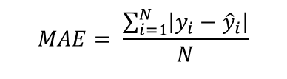
Постановка задачи
Цель исследования - прогнозирование конечных свойств новых материалов на основе имеющихся датасэтов.
Решение задачи регрессии - поиск зависимости заданных выходных параметров Y от заданных входных параметров X
Входные данные – набор из 13 параметров физических свойств композиционного материала
Задача: Обучить несколько ML-моделей для прогноза модуля упругости при растяжении и прочности при растяжении
Разработать нейронную сеть для прогноза соотношения матрица-наполнитель
Метрики оценки качества алгоритма:
Коэффициент детерминации (R2) – помогает понять какую долю данных модель смогла объяснить
Средняя абсолютная ошибка (МАЕ) – удобство интерпретации, измеряется в тех же единицах
$MAE=\frac{\sum_{i=1}^{N}{\left|y_{i}−{\hat{y}}_{i}\right|}}{N}$
<номер>

Slide 4
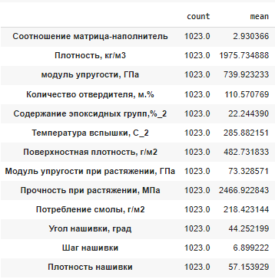
Разведочный анализ данных
Данные загружены в Pandas DataFrame, применены методы .info, .describe
Входные переменные:
Тип данных: float64
Наличие пропусков: нет
Размах значений: высокий, требуется нормализация
Выходные параметры:
Модуль упругости при растяжении
Прочность при растяжении

Slide 5
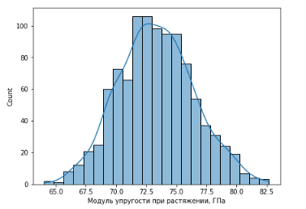
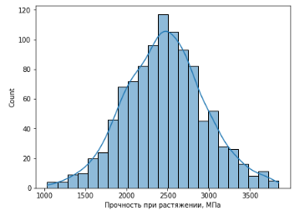
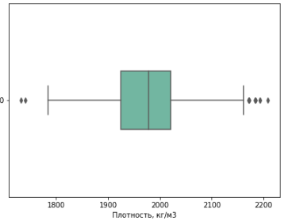
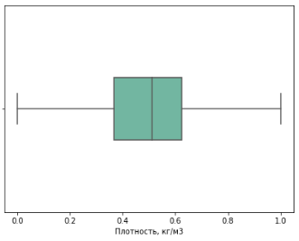
Разведочный анализ данных
С помощью библиотек matplotlib и seaborn выполнено построение гистограммы распределения и диаграммы boxplot («ящик с усами») для каждого параметра
Гистограммы распределения:
Для 12 из 13 параметров распределение имеет вид нормального распределения
Выявлены и исключены выбросы:
Удаление выбросов выполнено с помощью межквартильных диапазонов (метод 3х сигм).
Исключено 87 элементов

Slide 6
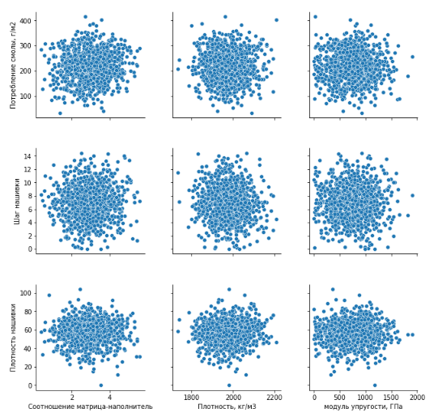
Разведочный анализ данных
Для каждого параметра построены попарные графики рассеивания точек
(на слайде фрагмент)
В представленных данных нет каких-либо ярко выраженных зависимостей и закономерностей взаимного влияния показателей
Наибольшая плотность наблюдается в центре графика

Slide 7
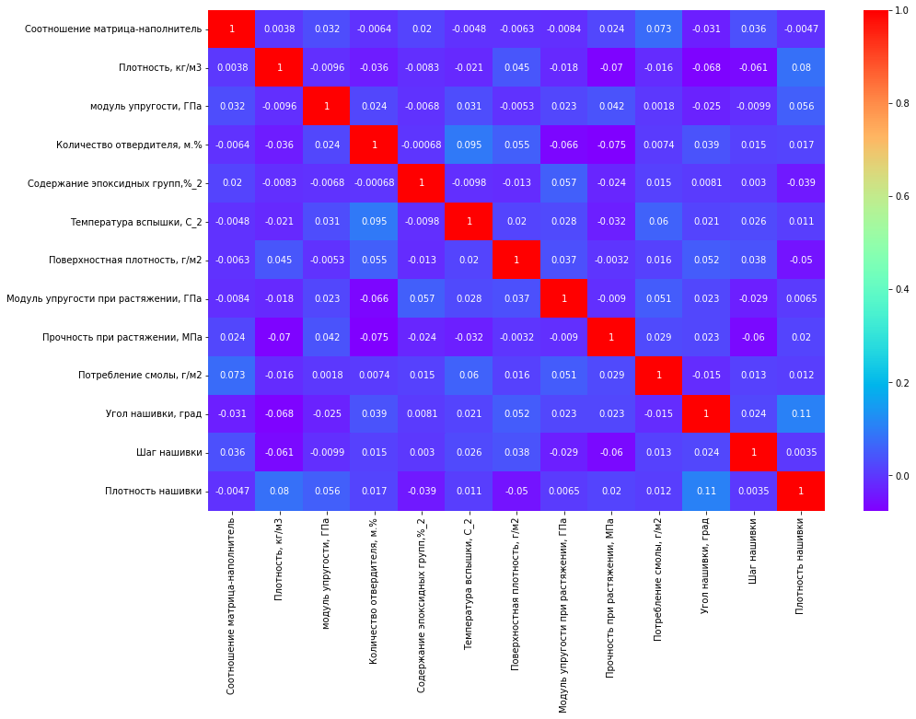
Разведочный анализ данных
Тепловая карта коэффициентов корреляции
Тепловая карта также показывает слабую зависимость между параметрами исследуемых объектов

Slide 8
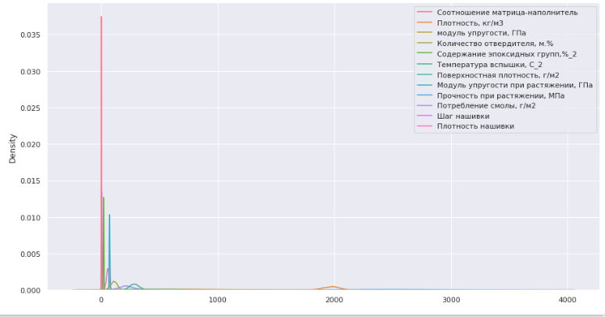
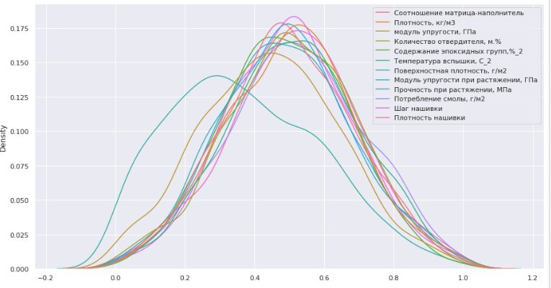
Предобработка данных
Проведена нормализация данных
Графики распределения исходных данных
Нормализация данных проведена с помощью класса MinMaxScaler библиотеки sklearn с диапазоном нормализованных значений от 0 до 1.
Графики распределения нормализованных данных

Slide 9
Методы машинного обучения
 | + | -
Линейная регрессия | Простота, скорость | Плохо описывает нелинейные зависимости
Случайный лес | Высокая точность предсказания | Требует больше вычислительных ресурсов, результат ухудшается на зашумленных данных
K-ближайших соседей | Легко настраивается и интерпретируется | Зависимость результата от расстояния между объектами, чувствителен к выбросам
Нейронная сеть | Эффективна при моделировании сложных нелинейных отношений | Сложность настройки и подбора параметров

Slide 10
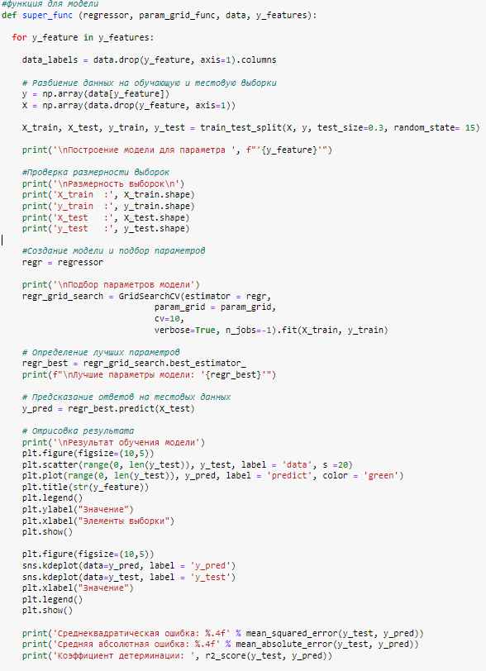
Разработка и обучение моделей
Разработана функция ml_model_func,
входные параметры:
regressor – метод машинного обучения
param_grid_func – гиперпараметры модели
data – входные данные
y_features – выходные параметры модели
В функцию зашиты следующие действия:
1) разбиение данных (data) на обучающую и тестовую выборки;
2) создание модели (regr = regressor);
3) подбор гиперпараметров с помощью GridSearchCV;
4) обучение модели на тренировочной выборке с помощью метода .fit(X_train, y_train);
5) предсказание ответов на лучших параметрах модели методом .predict;
6) визуализация результатов с помощью средств библиотеки matplotlib.
7) расчет метрик оценки качества модели

Slide 11
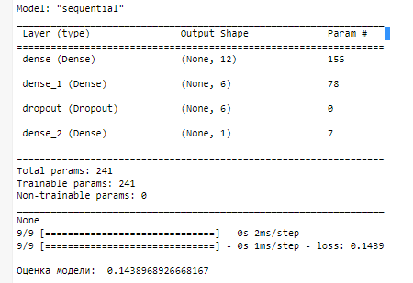
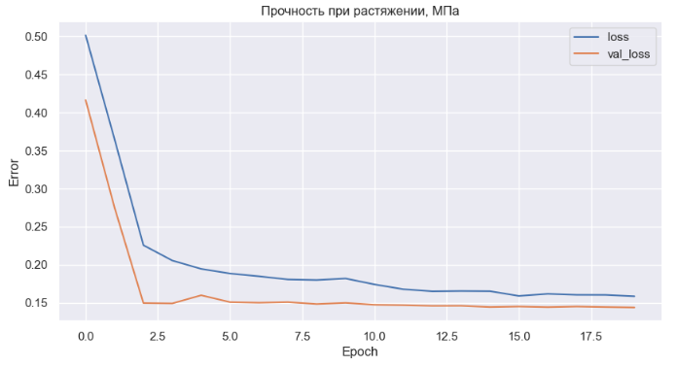
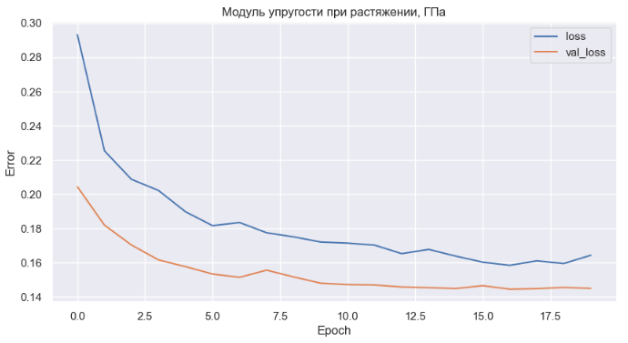
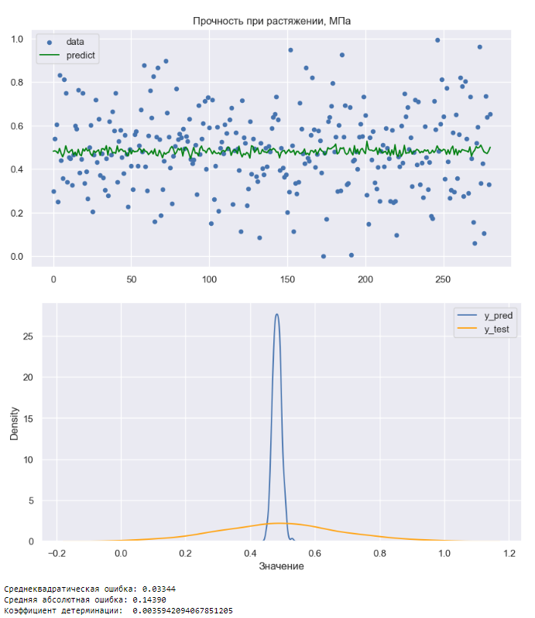
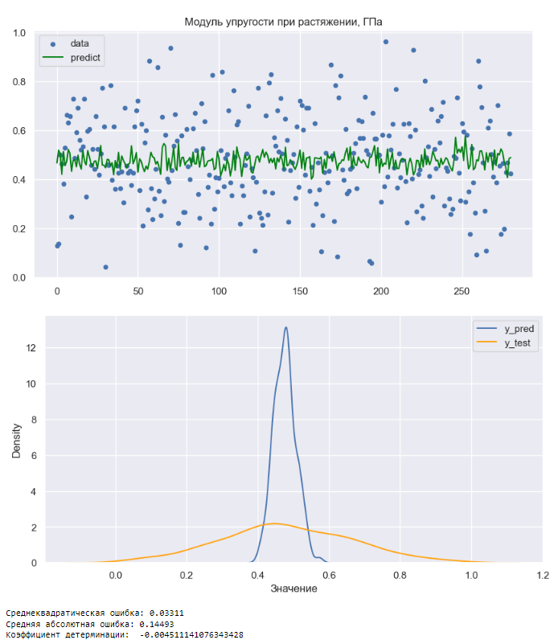
Разработка и обучение нейронной сети для решения задачи регрессии
Архитектура сети super_func_pro
Графики обучения
Соответствие тестовых и предсказанных значений

Slide 12
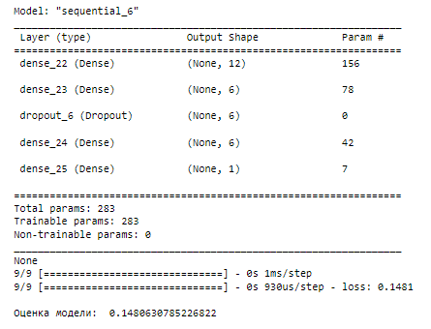
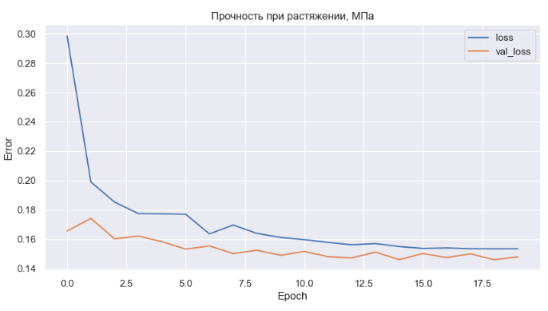
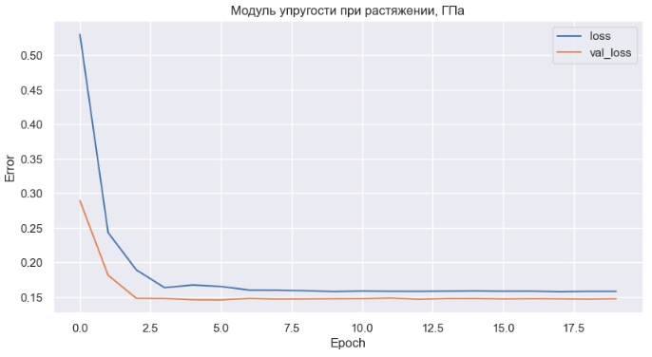
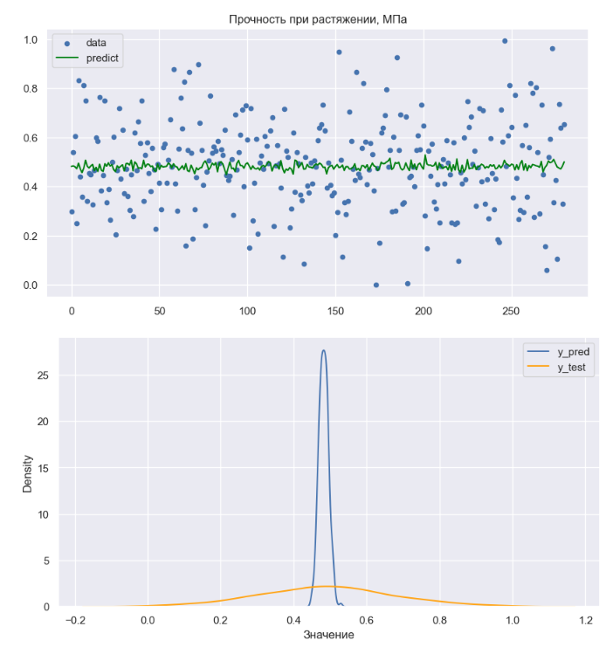
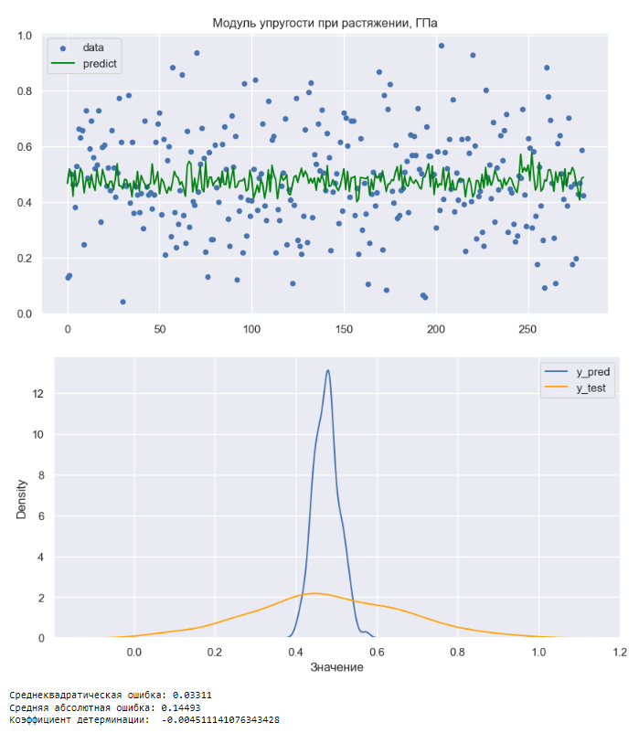
Разработка и обучение нейронной сети для решения задачи регрессии
Архитектура сети super_func_pro2
Графики обучения
Соответствие тестовых и предсказанных значений

Slide 13
Результаты тестирования моделей

Slide 14
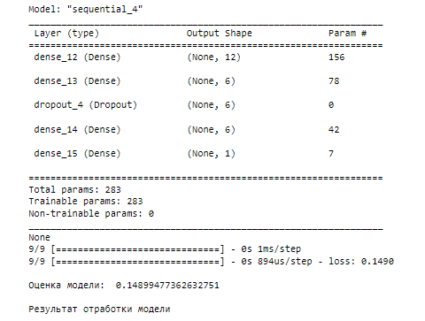
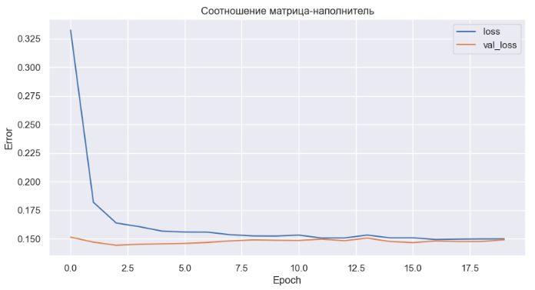
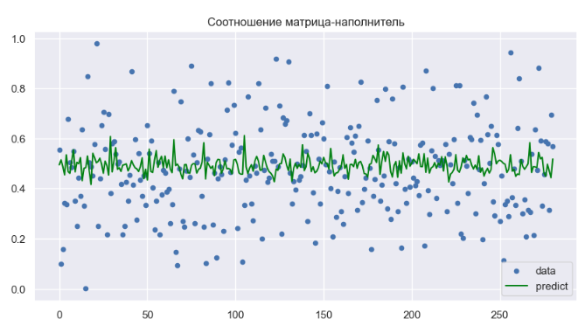
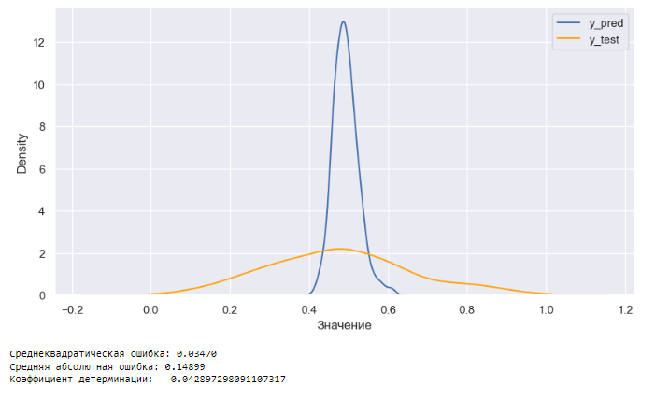
Нейронная сеть для рекомендации соотношения матрица-наполнитель
За основу берём сеть сеть 2
График обучения
Соответствие тестовых и предсказанных значений

Slide 15
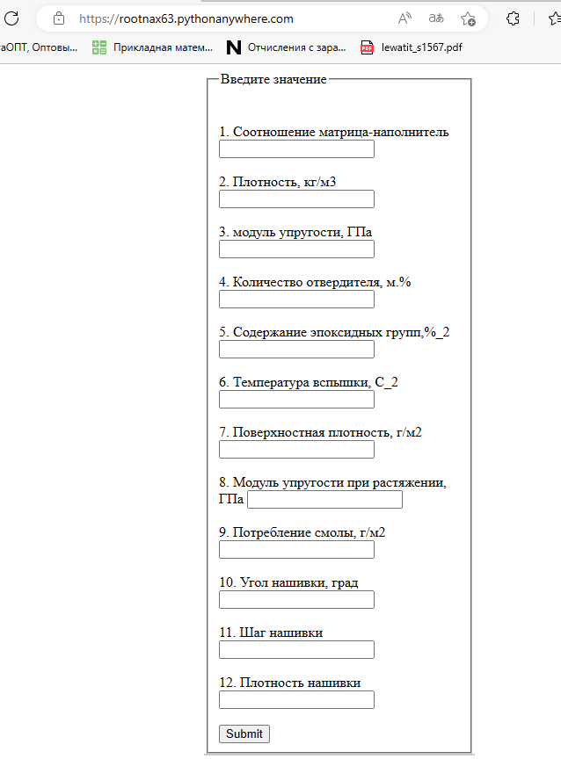
Разработка приложения
В Приложение разработанно с помощью фреймворка для создания вэб приложений Flask.
Код приложения доступен в репозитории Github по ссылке «https://github.com/Maxim163/rootnax63»

